Slide 1
NAGNEO.GG - 리그오브레전드 전적 검색
기간: 10/26 - 11/02
이름: 임호균 이우람

Slide 2
목차
개요
주요기능
일자별 구현기능
테이블명세서
ERD
주요기능에 대한 설명
구현영상 및 깃허브
후기

Slide 3





개요
E-SPORTS 시장의 종주국이라 불리는 한국에서도 점유율 1위인 리그오브레전드의 전적 검색기능과 챔피언 정보를 제공하는 사이트
사용기술
RIOT API 10.22.1
Spring RELEASE 3.9.11
Eclipse 2019-09 4.13.0
Java SE 1.8.0
Oracle 11g 11.2.0

Slide 4
주요기능
잭슨을 이용한 라이엇 API 파싱을 이용한 전적 검색
자바스크립트를 이용한 회원가입 유효성검사
세션을 이용한 로그인 상태유지
쿠키를 이용한 검색기록 남기기
해쉬맵과 세션을 이용한 검색한 내용 저장
페이징을 응용한 전적 더보기
라이엇 API 파싱을 이용한 챔피언 정보

Slide 5
일자별 구현 기능
10월 26일
데이터베이스 구축 및 마이바티스를 이용한 컨넥션 연결
기본적인 JSP 뷰 구현
기본적인 컨트롤러, 인터셉터, 서비스단 구현
10월 29일
10월 27일
10월 28일
클라이언트가 검색한 소환사의 기본적인 정보 파싱
API 를 이용한 소환사 대전 기록 파싱
파싱을 하는 속도 향상을 위한 최적화 작업 실시
검색한 정보를 출력할 JSP 구현 및 파싱한 데이터와 매치되는 이미지 파싱
API 파싱을 위한 VO 구현
쿠키를 이용한 검색기록 남기기 구현
속도 향상을 위한 챔피언 정보 DB 테이블 구현 및 정보 입력
자세한 전적 정보를 보기 위한 디테일 작업
더 많은 전적 정보를 보기 위한 페이징 작업

Slide 6
일자별 구현 기능
10월 30일
챔피언의 기본적인 정보를 입력한 게시판 생성
10월 31일
11월 2일
JSP 최적화 작업
이전 정보를 남기기 위한 마지막 갱신 시간 추가
대전 기록 내부의 모든 정보와 챔피언 정보 연동
챔피언 정보를 위한 API JSON 파싱 작업 실시
JSON을 이용하여 받아온 챔피언 DB 테이블 입력 및 추가적인 테이블 구축
속도 향상을 위해 HASHMAP을 이용하여 이전 검색된 정보 저장
현재까지의 소스 최적화 마무리 작업
PPT 만들기

Slide 7
흐름도
클라이언트 요청
컨트롤러
처리
Riot API Data Base 요청 처리
View 지정
지정 된 View 응답
Client
회원
로그인
회원/비회원
챔피언 정보
전적 검색
ID/PW 찾기
비회원
회원가입
챔피언 상세 정보
대전 기록
대전 상세 정보
전적 더 보기
요청에 대한
VIEW 응답
컨트롤러
컨트롤러
Server
Data Base
Riot API

Slide 8
테이블 명세서
Table : spell
No | 컬럼명 | 타입 | NULL | KEY
1 | key | number | NO | Primary key
2 | engid | varchar2 | NO
Table : rune
No | 컬럼명 | 타입 | NULL | KEY
1 | key | number | NO | Primary key
2 | engid | varchar2 | NO
Table : user
No | 컬럼명 | 타입 | NULL | KEY
1 | no | number | NO | Primary key
2 | id | varchar2 | NO
3 | pw | varchar2 | NO
4 | phone | varchar2 | NO
5 | nickname | Varchar2 | NO

Slide 9
Table : champion
No | 컬럼명 | 타입 | NULL | KEY
1 | key | number | NO | Primary key
2 | engid | varchar2 | NO
3 | korid | varchar2 | NO
4 | title | varchar2 | NO
Table : skill
No | 컬럼명 | 타입 | NULL | KEY
1 | key | number | NO | Foreign key
2 | no | number | NO
3 | engid | varchar2 | NO
4 | korid | varchar2 | NO
5 | description | Varchar2 | NO
Table : skin
No | 컬럼명 | 타입 | NULL | KEY
1 | key | number | NO | Foreign key
2 | num | number | NO
3 | korid | varchar2 | NO

Slide 10
ERD 다이어그램
nagneo_skill
챔피언별 스킬
nagneo_user
클라이언트
N
1
nagneo_rune
소환사 룬
nagneo_champion
챔피언 정보
1
nagneo_spell
소환사 스펠
N
nagneo_skin
챔피언별 스킨

Slide 11
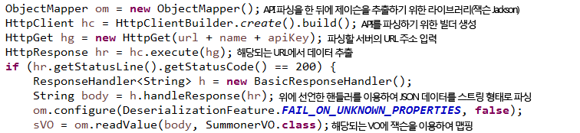
주요기능에 대한 설명
API란? 개발자가 개발을 하기 위해 필요한 정보를 제공해주는 정보로써 일반적으로
알 수 없는 내부적인 정보를 제공해주는 서비스
파싱(정보 추출)을 위해서는 JSON의 기본적인 구조 파악이 필수
대다수의 API는 JSON을 기반으로 구성되어 있음
제공되는 정보에 맞는 VO를 생성하여 JSON과 VO를 맵핑하는 과정으로 정보를 추출

Slide 12

주요기능에 대한 설명
페이징을 응용하여 5개의 전적 씩 API 파싱, 해당되는 정보를 기존 정보에 추가하여 클라이언트 전송
로그인 시도 시에 DB 접속 해당되는 정보가 있을 시에 세션에 등록 후에, 메인 화면 전환,
아닐 경우에는 다시 로그인 화면으로 이동

Slide 13

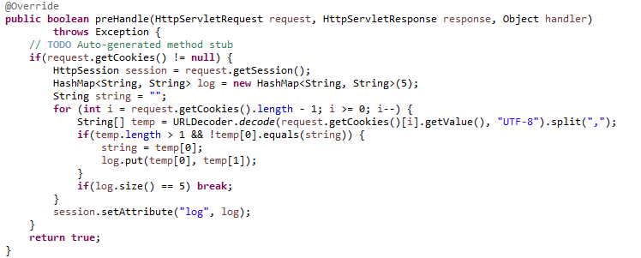
주요기능에 대한 설명
쿠키를 이용하여 정보가 있는 소환사의 기록을 쿠키로 저장,
인터셉터를 이용하여 최근 5개의 검색기록 표시

Slide 14
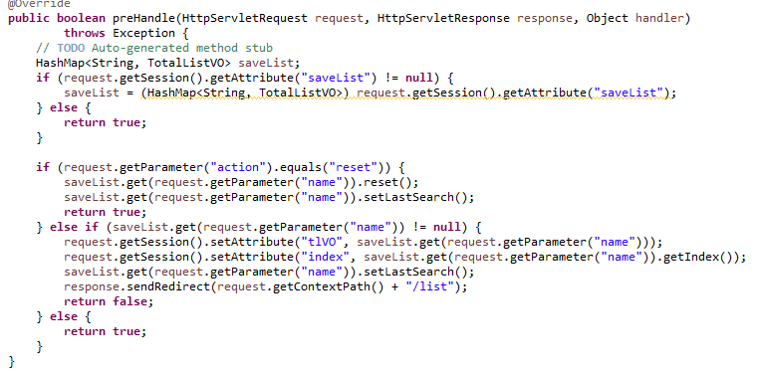
주요기능에 대한 설명
검색한 기록의 정보를 해쉬맵을 이용하여 저장, 후에 같은 기록일 경우에는
인터셉터에서 해쉬맵에 있던 데이터를 전송(검색 속도 향상)
파싱(정보 추출)을 위해서는 JSON의 기본적인 구조 파악이 필수
대다수의 API는 JSON을 기반으로 구성되어 있음
제공되는 정보에 맞는 VO를 생성하여 JSON과 VO를 맵핑하는 과정으로 정보를 추출

Slide 15
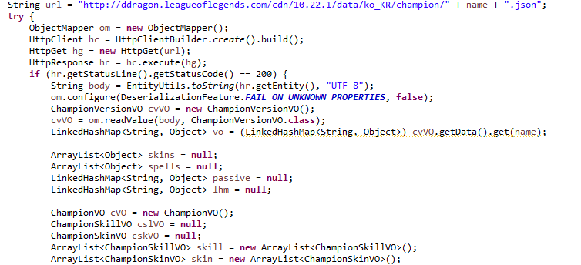
주요기능에 대한 설명
챔피언 각각의 정보를 추출하여 DB에 저장하기 위해
라이엇 API의 JSON을 잭슨을 이용하여 파싱

Slide 16


구현영상 및 깃허브
프로그래밍은 맛있다. 카페를 이용해주세요
구현영상
깃허브 주소

Slide 17
후기
처음으로 팀 프로젝트를 진행하며, 상호간의 소통이 얼마나 중요한 지 깨달을 수 있었고, 웹 프로젝트의 어려움 역시 느꼈다.
하지만 어려움만큼의 만족도가 있었고, 그만큼의 배움 역시 있었다. 프로젝트를 진행하며 내가 모르던 기능에 대한 배움이 있었고, 그만큼의 지식이 넓어짐을 느낌으로써 팀 프로젝트의 장점과 단점을 느끼게 된 좋은 경험이었다.

